Slide 1
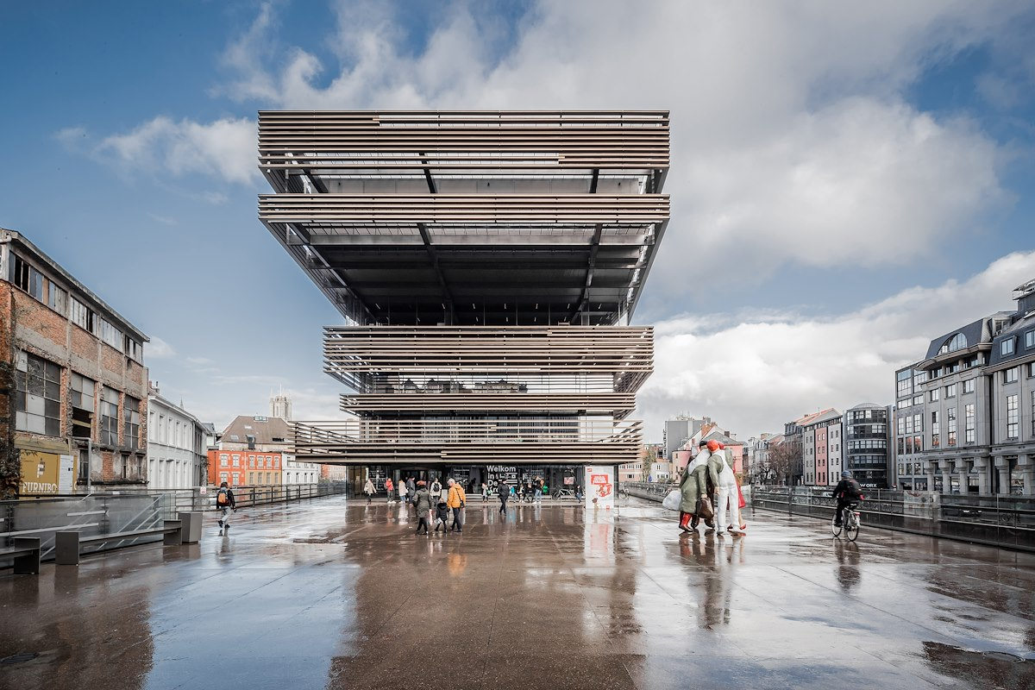

OSLO Cultuur- en
Jeugdinfrastructuur
Welkom! We starten om 09:05.
Woensdag 26 januari 2022
Thematische werkgroep - Microsoft Teams
Digitaal Vlaanderen

Slide 2

Doel van vandaag
Terugblik op de business werkgroep
Voorstelling sneuvelmodel
Interactieve brainstorm

Slide 3



Praktische afspraken
Geluid van het publiek is standaard gedempt.
Gebruik het handje als je iets wilt zeggen. Interactie wordt aangemoedigd!
Vragen, opmerkingen en voorstellen kunnen via de chatfunctie meegedeeld worden. Interactie wordt aangemoedigd!
Ja/nee vragen kunnen beantwoord worden via de chat:
Akkoord = +1
Niet akkoord = - 1
Onverschillig = 0

Slide 4

Opname?

Slide 5
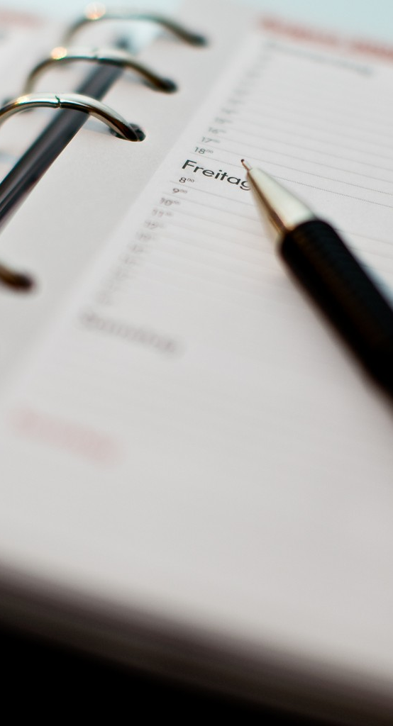

Agenda
Welkom : Wie is wie 5 min
Aanleiding van dit traject 5 min
Terugblik business werkgroep & UML 15 min
Sneuvelmodel opbouwen aan
de hand van storylines 60 min
15 min. pauze
Brainstorm sneuvelmodel 60 min
Q&A en volgende stappen 10 min

Slide 6
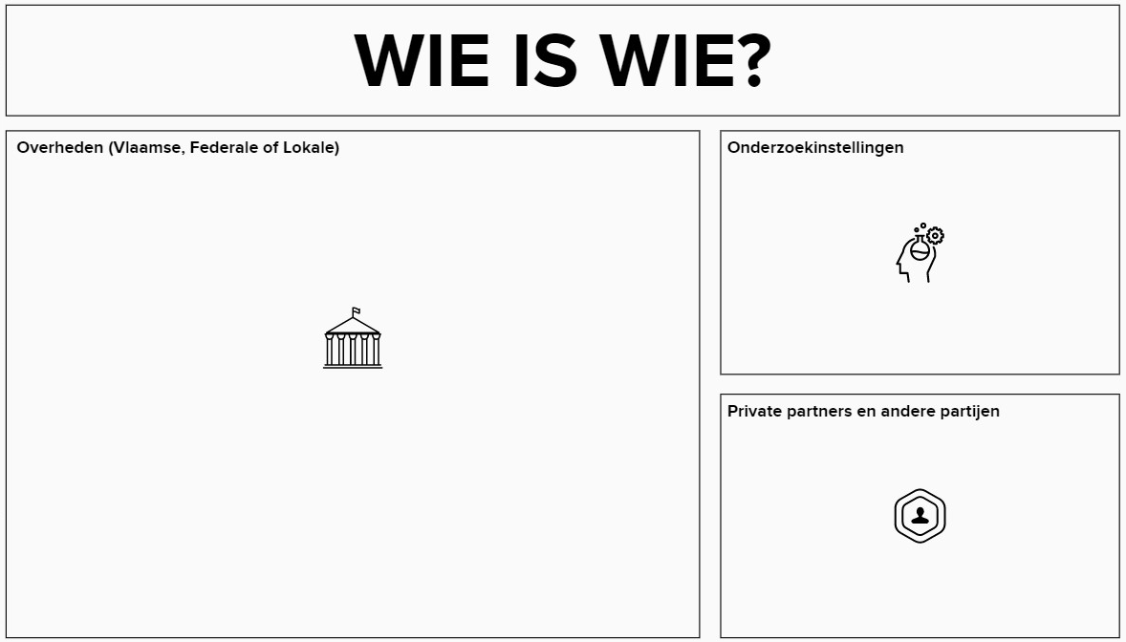

Wie is wie?
MURAL link

Slide 7
Aanleiding van dit traject
Digitaal Vlaanderen

Slide 8
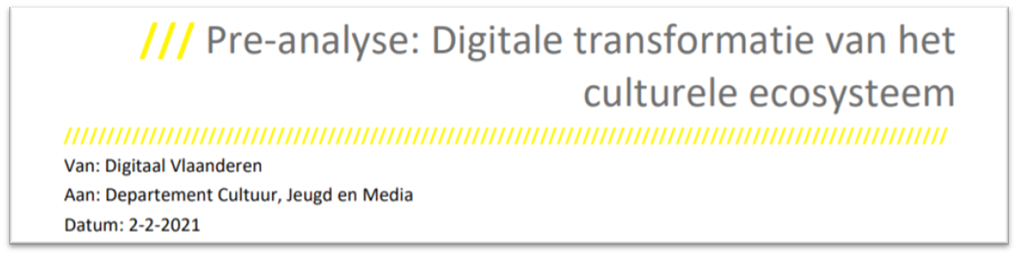
Kader voor digitale transformatie
Nood aan heldere doelstellingen
Zeer divers sectorlandschap voor cultuur
Zeer diverse tooling
Nood aan standaardisering
Notes:
DCJM

Slide 9
OSLO: semantische oefening
Dit OSLO traject is een semantische oefening met als doel het ontwikkelen van een standaard voor het uitwisselen van informatie over cultuur- en jeugdinfrastructuur.
Met de ontwikkeling van deze standaard worden zowel initiatieven van het Departement CJM zelf ondersteund, als wordt er voor afstemming gezorgd tussen verschillende initiatieven rond cultuur- en jeugdinfrastructuur.
Bestaande DCJM initiatieven zijn o.a.: het voorbereiden van de inventarisatie van de cultuur- en jeugdinfrastructuur, en het bouwen van een consistent cultuur- en jeugdinfrastructuurbeleid.
Afstemming gebeurt via het uitwisselen van infrastructuurgegevens met andere beleidsdomeinen of partners, en via (internationale) benchmarking.
Notes:
DCJM

Slide 10
Roadmap OSLO traject Cultuur- en Jeugdinfrastructuur
Volgende werkgroep
7
Business werkgroep
22
Thematische werkgroep 2
10
Thematische werkgroep 4
December
Januari
Februari
Maart
April
Mei
Juni
26
Thematische werkgroep 1
22
Thematische werkgroep 3
Start publieke
review
Vandaag
Vergeet niet in te schrijven!
https://overheid.vlaanderen.be/opleiding/oslo-traject-cultuur-en-jeugdinfrastructuur

Slide 11
Terugblik business werkgroep

Slide 12
Scope
Het beschikbaar maken van informatie over cultuur- en jeugdinfrastructuur in het kader van:
het behandelen van aanvraagdossiers
data-geïnformeerde beleidsvoorbereiding
gewenste procesoptimalisatie
Gegevens m.b.t.:
Gebruik en gebruikers
Beheer, eventuele inkomsten uit verhuur, doorlopende exploitatiekosten, financiering
Georganiseerde activiteiten in de infrastructuur
Eigenaarschap
Beschikbare infrastructuur voor huur/gebruik
Locatiegegevens en coördinaten van:
Cultuur- en jeugdinfrastructuur en jeugdruimte
Buitenruimte van cultuur- en jeugdinfrastructuur
Buitenruimte, niet verbonden aan jeugdinfrastructuur
Andere:
Bereikbaarheid
Toegankelijkheid
Capaciteit
Beschikbaarheid (digitale) infrastructuur
Staat
(Brand)veiligheid
...

Slide 13


Terugblik business werkgroep
OSLO introductie
Semantische interoperabiliteit
Technische interoperabiliteit
Uitwisselen van data
Hergebruiken van data
Brainstorm
Wat zijn de verschillende use cases?
Welke data concepten kunnen we capteren uit deze use cases?
Welke bestaande standaarden of informatiemodellen bestaan reeds waarop we kunnen verder werken?

Slide 14
Scope van deze werkgroep
Focus op belangrijkste klassen en hun onderlinge relaties
Focus op hergebruik van standaarden
Volgende werkgroepen
Feedback capteren op reeds toegevoegde klassen en hun relaties.
Attributen zullen voornamelijk in volgende werkgroepen aan bod komen.
Codelijsten (ter illustratie), datatypes, ...

Slide 15


Vragen, opmerkingen en voorstellen kunnen via de chatfunctie meegedeeld worden. Interactie wordt aangemoedigd!
Vragen?
Gebruik het handje als je iets wilt zeggen. Interactie wordt aangemoedigd!
Ja/nee vragen kunnen beantwoord worden via de chat:
Akkoord = +1
Niet akkoord = - 1
Onverschillig = 0

Slide 16
UML
Voornaamste concepten

Slide 17
Unified Modeling Language (UML)
BASISCONCEPTEN UML
Doorheen de verschillende thematische werkgroepen zullen we het model verder uitbouwen in UML
De volgende slides zullen kort de concepten toelichten op basis van een korte use case
USE CASE
Use case voor het uitleggen van de voornaamste UML concepten: Adoptie van een dier uit het asiel door een persoon

Slide 18
Concepten of klassen
Persoon
Adres
Dier
Asiel

Slide 19
Relaties
Persoon
Adres
heeft adres
is contactpersoon bij
adopteert
heeft adres
Dier
Asiel
is opgevangen door

Slide 20
Attribuëring
Persoon
Adres
heeft adres
identificatie
voornaam
naam
contactinformatie
straat
huisnummer
busnummer
postcode
gemeente
land
is contactpersoon bij
adopteert
heeft adres
Dier
Asiel
identificatie
naam
type
ras
geboortedatum
foto
is opgevangen door
identificatie
naam
website
contactinformatie

Slide 21
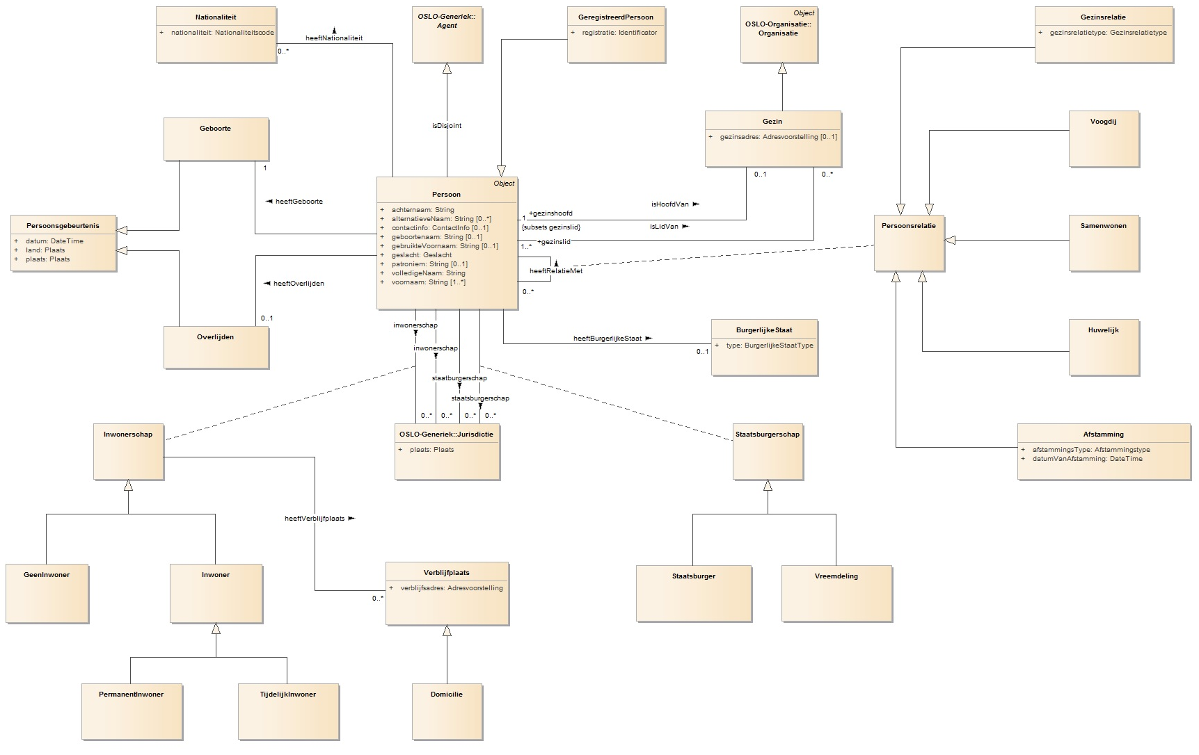
Voorbeeld: OSLO Persoon

Slide 22
Vragen?

Slide 23
Sneuvelmodel opbouwen aan de hand van storylines
Digitaal Vlaanderen

Slide 24
Toelichting storylines
Storylines dienen om jullie door het model te leiden.
Klassen worden ingevuld met concrete data om het model beter begrijpbaar te maken.
Dat wil niet zeggen dat het model enkel van toepassing is op deze ene storyline.
Volgende workshops zullen andere storylines aan bod komen
Toepasselijke use cases mogen steeds gedeeld worden.

Slide 25
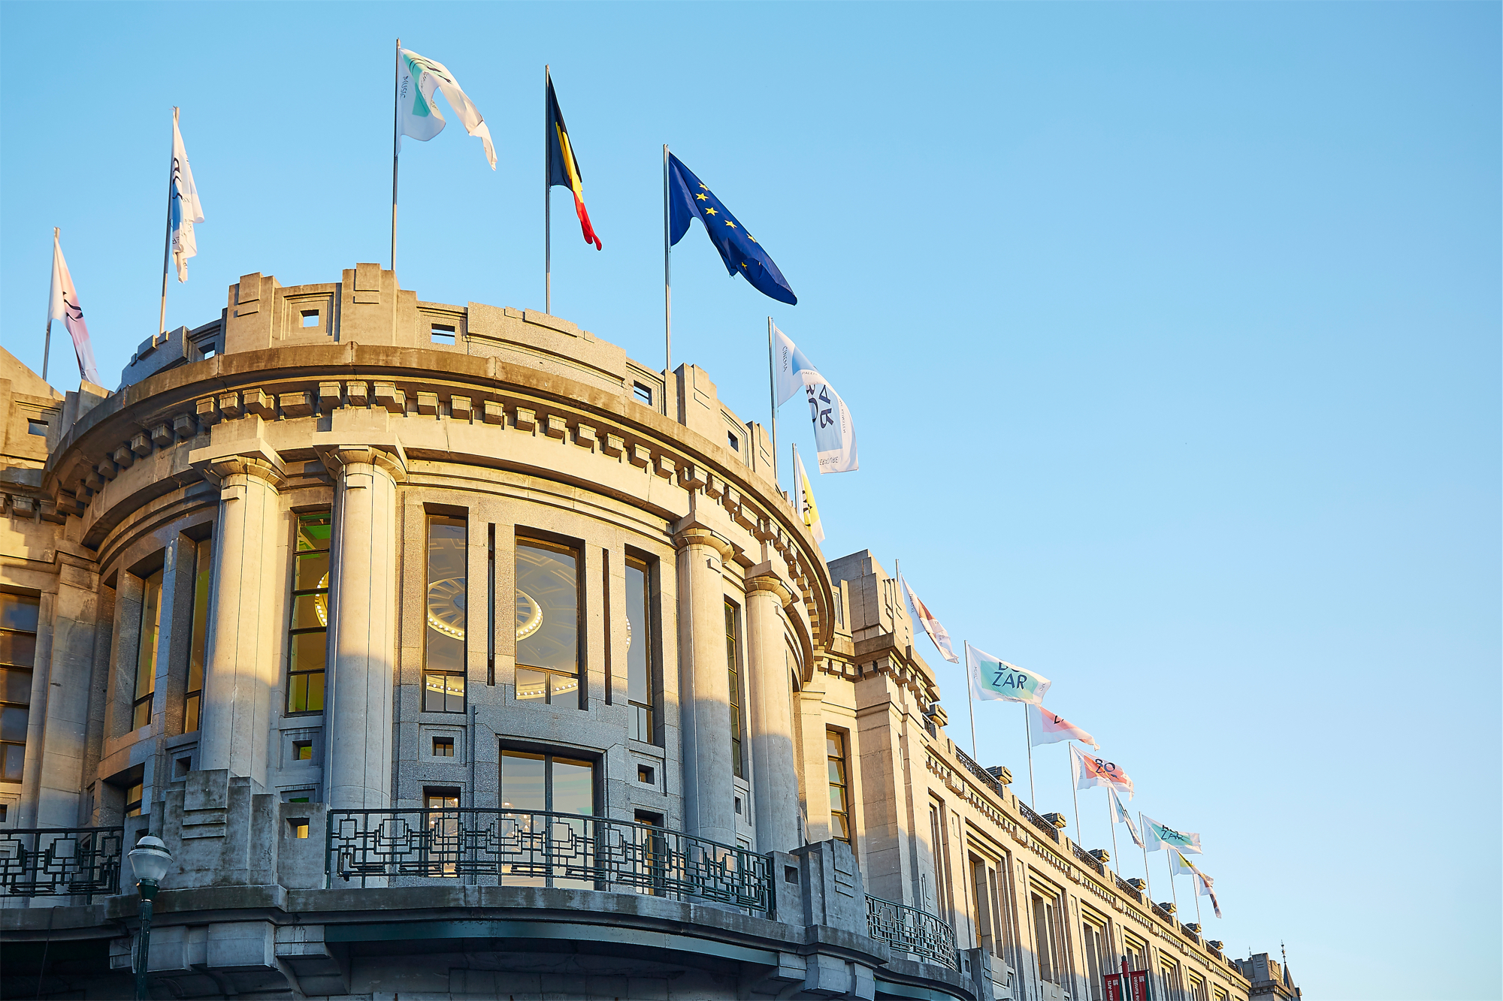
Storyline - infrastructuurkosten
Als overheid wil ik kunnen analyseren welke infrastructuurkosten (huur, onderhoud, energiekosten, etc.) en inkomsten gelinkt aan infrastructuur organisaties hebben, zodat ik beleidsvoorbereiding kan opstellen.

Slide 26
Storyline - infrastructuurkosten
Deze storyline focust op de kosten en inkomsten die organisaties hebben via hun Infrastructuur. We kijken naar de Bozar in Brussel. De Bozar heeft Infrastructuurelementen met bepaalde attributen zoals toegankelijkheid voor rolstoelgebruikers, toegekende subsidies, vergunningen, bepaalde investeringen, …
Infrastructuur
De klasse Infrastructuur heeft een klasse Infrastructuurelement.
Die klasse Infrastructuurelement heeft attributen zoals Beschikbaarheid, Openbaarheid, Toegankelijkheid, Subsidie, Vergunning, etc.
+ subinfrastructuur 0..*
Infrastructuurelement
+ superinfrastructuur 0..*
Notes:
Meer uitleggen wat de attributen inhouden: wat houdt beschikbaarheid in, openbaarheid (is het publiek toeganklijk), toegankelijkheid (mobiscore en faciliteiten voor mensen met handicap).

Slide 27
Storyline - infrastructuurkosten
De Bozar in Brussel kan verschillende Infrastructuurkenmerken hebben.
+ subinfrastructuur 0..*
Infrastructuurelement
+ superinfrastructuur 0..*
De klasse Infrastructuurelement kan een kenmerk Infrastructuurkenmerk hebben.
+ kenmerk 0..*
InfrastructuurKenmerk
Notes:
Infr element heeft bepaalde kenmerken. Om die te verzamelen hebben we die in bepaalde subklasses opgedeeld.

Slide 28
Storyline - infrastructuurkosten
De Bozar heeft een capaciteit voor een bepaald aantal bezoekers en heeft een bepaalde oppervlakte. Het is bereikbaar met het openbaar vervoer en is toegankelijk voor rolstoelgebruikers.
Ook heeft de Bozar een gratis wifi-verbinding.
Infrastructuur
Kenmerk
De klasse Infrastructuurkenmerk heeft verschillende kenmerken:
AlgemeenInfrastructuurKenmerk (zoals bereikbaarheid, capaciteit, gebruik)
TechnischinfrastructuurKenmerk (zoals het al dan niet aanwezig zijn van een internetconnectie)
AlgemeenInfrastructuurKenmerk
TechnischinfrastructuurKenmerk
Notes:
Beginnen van storyline en dan mappen op model. Eigenschappen van Bozar opnoemen en dan link naar infrastructuurkenmerken van model.

Slide 29
Storyline - infrastructuurkosten
De Bozar heeft een bepaald energieverbruik en maakt gebruik van energiebronnen. Voor sommige zalen zal er bijvoorbeeld meer elektriciteit nodig zijn wat gemeten wordt via de elektriciteitsmeter.
De Bozar houdt ook bij wat de luchtvochtigheid en temperatuur van haar verschillende zalen zijn.
Infrastructuur
Kenmerk
De klasse Infrastructuurkenmerk heeft verschillende kenmerken:
GebouwtechnischKenmerk (energiecertificaat, energieverbruik, etc.)
KlimaatKenmerk (luchtvochtigheid, temperatuur, etc.).
Gebouwtechnisch
Kenmerk
KlimaatKenmerk

Slide 30
Storyline - infrastructuurkosten
De Bozar heeft 2 bovengrondse verdiepingen. Het Gebouw werd gebouwd in 1929. De laatste renovatie vond plaats in 2021, voor het dakterras.
OSLO-Gebouw::
Gebouw
De klasse Gebouw bevat attributen zoals geometrie, aantal verdiepingen, gebouwnaam, bouwjaar, adres, etc.
Bij de bestaande standaard OSLO-Gebouw::Gebouw voegen we een relatie toe met InfrastructuurKenmerk die we de klasse GebouwtechnischKenmerk noemen waaronder o.a. zaken vallen zoals elektriciteitsmeter, energiebron, energiecertificaat, etc.
Gebouwtechnisch
Kenmerk
+ heeftKenmerk
Notes:
De OSLO Gebouw standaard was te limitatief met wat wij ermee willen doen. Het Gebouwtechnisch kenmerk willen we gebruiken voor alle infrastructuur, en niet enkel voor Gebouw. Deze oplossing kan nog aangepast worden.

Slide 31
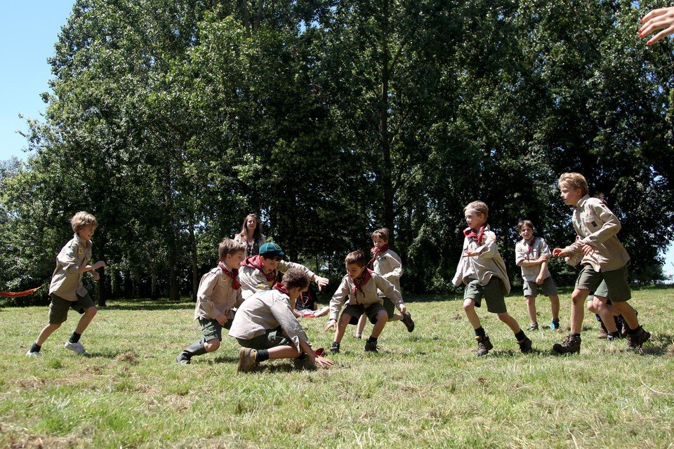
Storyline - (ver)huur
Als jeugdvereniging wil ik mijn lokaal en terrein verhuren en zelf verschillende locaties kunnen huren.

Slide 32
Storyline - (ver)huur
Deze storyline focust op het huren en verhuren van Infrastructuur.
Jeugdbeweging Chiro Moevia uit Geraardsbergen wil graag een lokaal van een andere jeugdbeweging huren voor hun tweedaagse. Anderzijds willen ze voor deze periode ook graag hun eigen lokaal verhuren.
Infrastructuur
De klasse Infrastructuur heeft een klasse Infrastructuurelement. Die klasse Infrastructuurelement ligt op een perceel.
De klasse voor perceel lenen we van OSLO-Perceel::Perceel.
+ subinfrastructuur 0..*
+ superinfrastructuur 0..*
OSLO-Perceel::
Perceel
Infrastructuurelement
Notes:
Infrastructuur van Chiro heeft een lokaal en terrein, beide liggen op Perceel.

Slide 33
Storyline - (ver)huur
Het Infrastructuurelement kan een bijvoorbeeld Buitenruimte en/of een Speelterrein zijn.
Infrastructuur
element
Chiro Moevia heeft bijvoorbeeld een klein podium en een buitenruimte die ingericht is als speelterrein.
Podium
Buitenruimte
We voegden reeds enkele specialisaties toe van Infrastructuurelement
Zo is er onder andere:
Podium, waaraan de verschillende eigenschappen zullen worden toegevoegd.
Een Buitenruimte die onder andere een functietype kan hebben.
Een Speelterrein, dat bijvoorbeeld formeel of informeel kan zijn.
Speelterrein
Notes:
Is nog een limitatieve lijst, brainstorm rond volledige sneuvelmodel zal extra uitleg geven.

Slide 34
Storyline - (ver)huur
Als jeugdvereniging is het interessant om te weten of ik mijn groep ergens kan laten overnachten.
Infrastructuurelement
OSLO-Gebouw::
Gebouw
OSLO-Logies::Logies
Via OSLO-Logies worden Logies, Ruimte en Verhuureenheid toegevoegd.
Dit laat toe dat bepaalde ruimtes binnen een gebouw kunnen verhuurd worden.
OSLO-Logies::
Ruimte
OSLO-Logies::
Verhuureenheid
Notes:
Nu zit de mogelijkheid via OSLO logies er in om bepaalde ruimtes als verhuureenheid binnen een gebouw te zien. Aan Gebouw hangt Logies met ruimte die verhuureenheid heeft.

Slide 35
Vragen?

Slide 36

Overzicht van de planning
Startdatum: 26 oktober 2021
Duur: 9 maanden
Vandaag
Pauze
Business werkgroep
Thematische werkgroep 2
Thematische werkgroep 4
Einde publieke reviewperiode
2021
oktober
november
december
januari
februari
maart
april
mei
juni
Thematische werkgroep 1
Thematische werkgroep 3
Start publieke reviewperiode
Implementatie van de draft specificatie

Slide 37
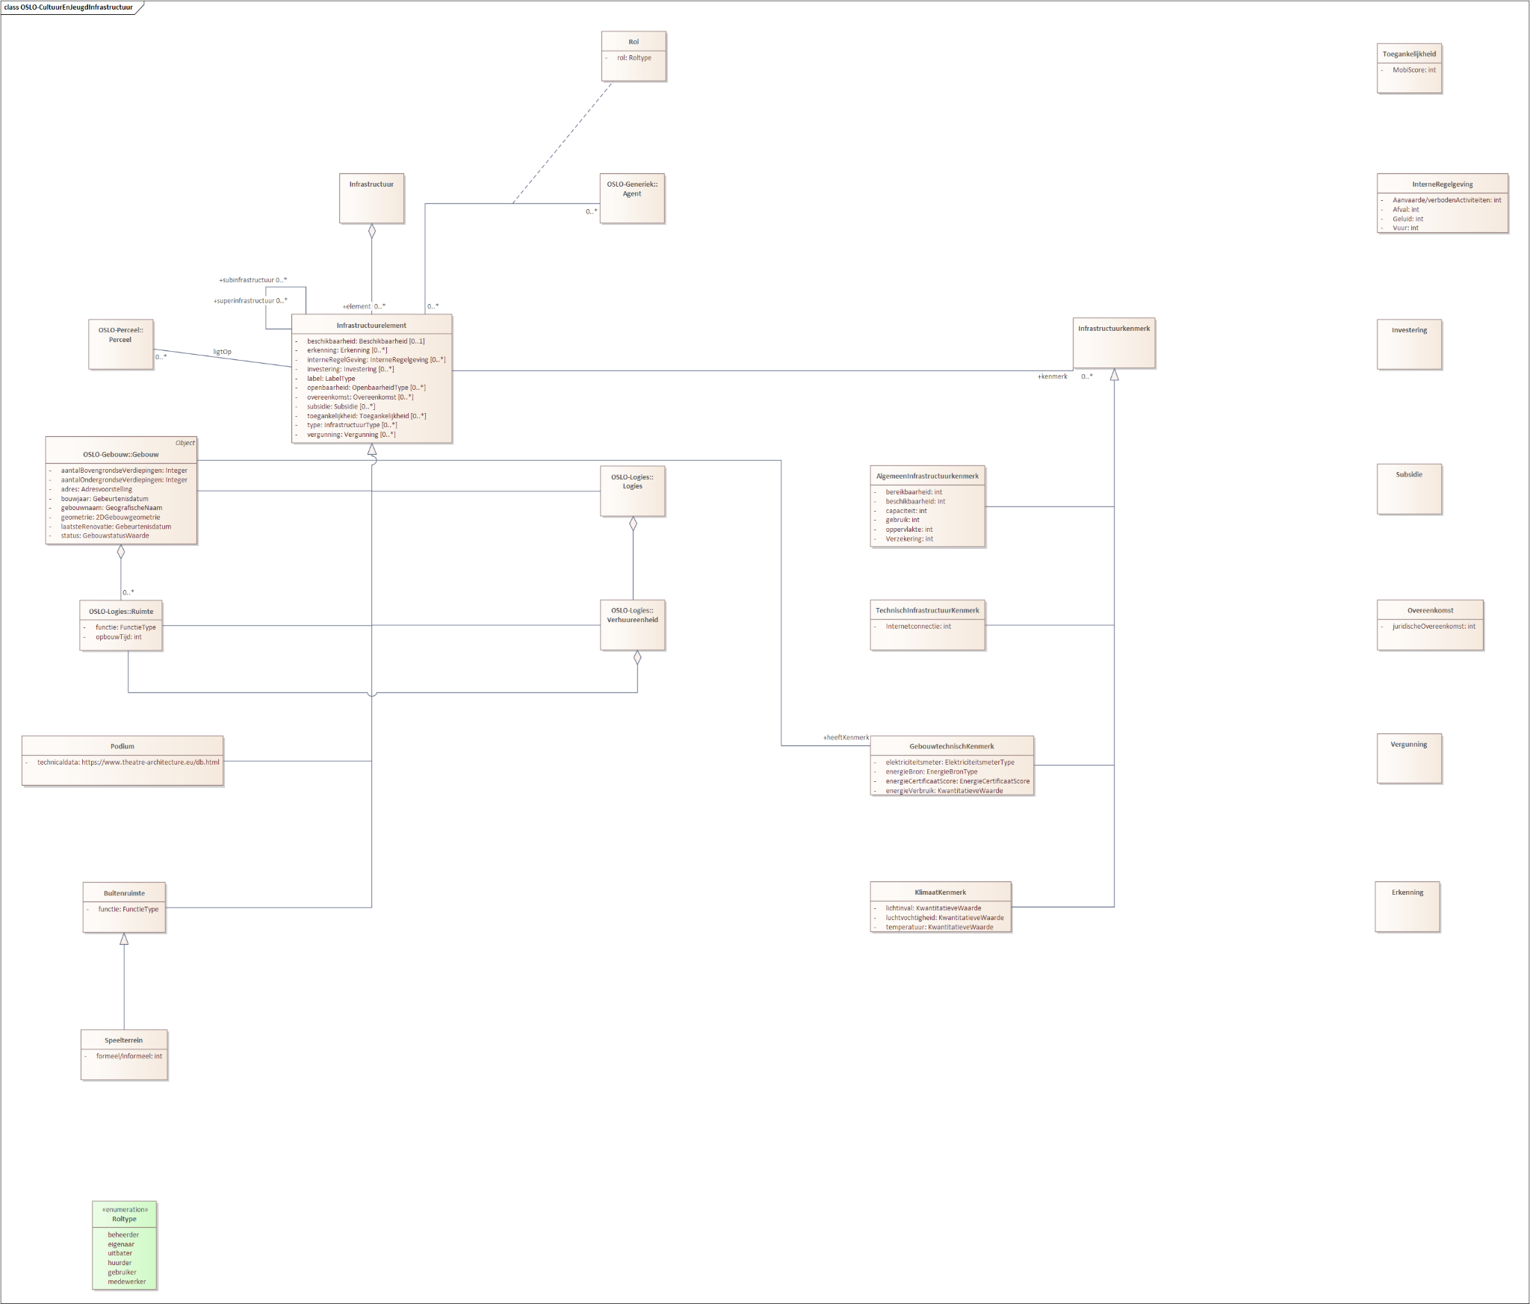
Volledige applicatieprofiel
Notes:
Limieten OSLO standaarden van andere trajecten

Slide 38
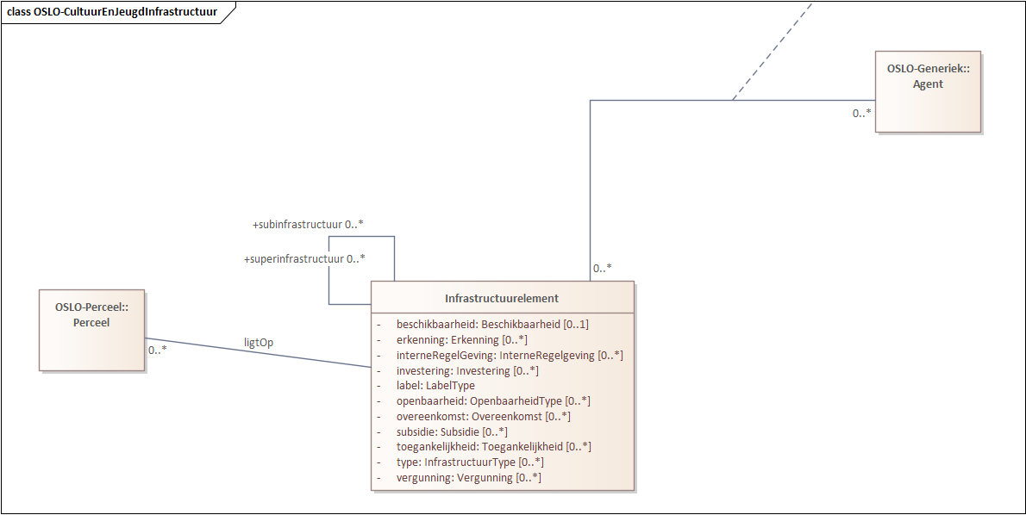
Gebruik van bestaande standaarden
OSLO Perceel
OSLO Generiek

Slide 39
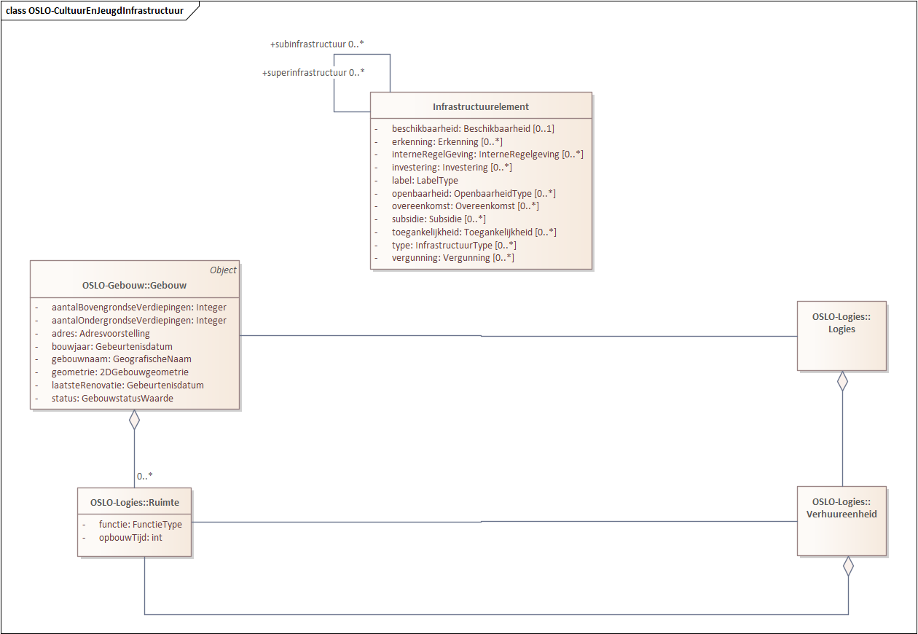
Gebruik van bestaande standaarden
OSLO Gebouw
OSLO Logies
OSLO Cultureel Erfgoed - Object

Slide 40
Oefening op sneuvelmodel
Digitaal Vlaanderen

Slide 41
Brainstorm - Mural
MURAL link

Slide 42


Specifieke vragen of opmerkingen?
Welke vragen en/of opmerkingen hebben jullie?
Over het sneuvelmodel
Andere zaken die eventueel toegevoegd kunnen worden?
Noteer ze op een post-it in de Mural, in de ruimte voor algemene opmerkingen.
Specifieke opmerkingen kan je bij in het model bij de klasse zelf plaatsen.

Slide 43
Q&A
Digitaal Vlaanderen

Slide 44
Waarom doen we ... ?
Kunnen we niet beter ... ?
Moeten we niet ... toevoegen ?
Hoe zit het met ... ?

Slide 45
Volgende stappen
Digitaal Vlaanderen

Slide 46
Volgende stappen
Verwerken van alle input uit de thematische werkgroep en verdere incorporering van (feitelijke) internationale standaarden.
Rondsturen van een verslag van deze werkgroep. Feedback is zeker welkom!
Feedback capteren via GitHub.
Itereren op deze eerste versie van het semantisch model a.d.h.v. de gecapteerde feedback.
Notes:
Voorbeeld puntje 1: theatre architecture

Slide 47

Feedback
Feedback kan gegeven worden via mail naar onderstaande contacten:
laurens.vercauteren@vlaanderen.be
jitse.decock@vlaanderen.be
eva.derore@vlaanderen.be
oslo@vlaanderen.be
Feedback kan gegeven worden via GitHub op onderstaande link:
https://github.com/Informatievlaanderen/OSLOthema-cultuurandjeugdinfrastructuur

Slide 48
Roadmap OSLO traject Cultuur- en Jeugdinfrastructuur
Volgende werkgroep
7
Business werkgroep
22
Thematische werkgroep 2
10
Thematische werkgroep 4
December
Januari
Februari
Maart
April
Mei
Juni
26
Thematische werkgroep 1
22
Thematische werkgroep 3
Start publieke
review
Vandaag
Vergeet niet in te schrijven!
https://overheid.vlaanderen.be/opleiding/oslo-traject-cultuur-en-jeugdinfrastructuur

Slide 49
Bedankt!

